Slide 1
Структурное подразделение «Детский сад комбинированного вида «Ягодка» МБДОУ «Детский сад «Планета детства» комбинированного вида»
Материалы к открытому конкурсу
лучших практик, способствующих доступности и повышению качества дошкольного образования для всех детей, включая модели раннего развития детей (от 2 месяцев до 3 лет) по номинации:
«Лучшая модель (практика) управления дошкольной образовательной организацией: развитие предметно-пространственной среды»
Материалы подготовила: Хохлач Лариса Николаевна,
старший воспитатель с 25.03.2019 (с 02.03.2017 по 22.03.2019-заведующая МБДОУ «Детский сад комбинированного вида «Ягодка»)

Slide 2
«Каждый ребенок – это особый мир, и познать его может только тот, кто умеет вместе с малышом разделить его огорчения и тревоги, его радости и успехи. Не снизойти до ребенка, а подняться до уровня его понимания»

Slide 3
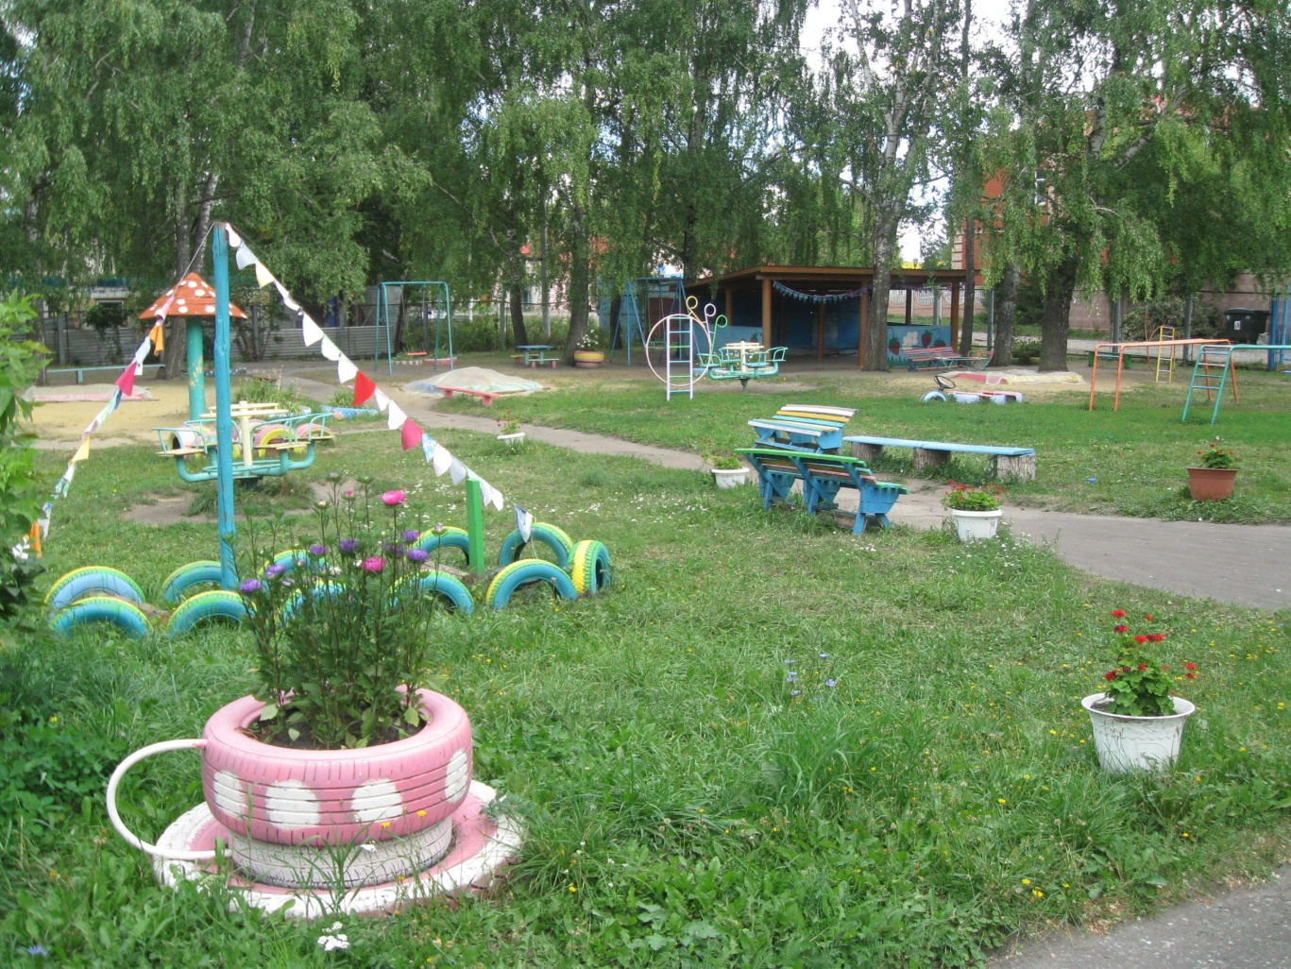
Структурное подразделение
«Детский сад комбинированного вида
«Ягодка» МБДОУ
«Детский сад «Планета детства
комбинированного вида»
функционирует с 1985 года.
МБДОУ «Детский сад комбинированного вида «Ягодка»
посещает 120 воспитанников с 2 до 7 лет,
работают 5 возрастных групп.
Наполняемость групп-21-28 детей.
Педагогический состав – 13 чел., из них имеют:
Высшая кат.-1 чел,
1 квалификационная категория- 9 чел.
СЗД-2 чел.

Slide 4
Программа Детство

Slide 5
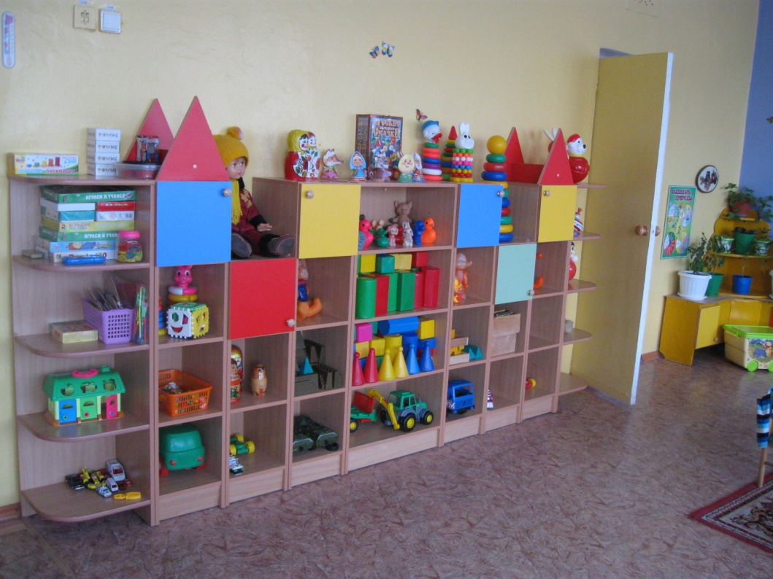
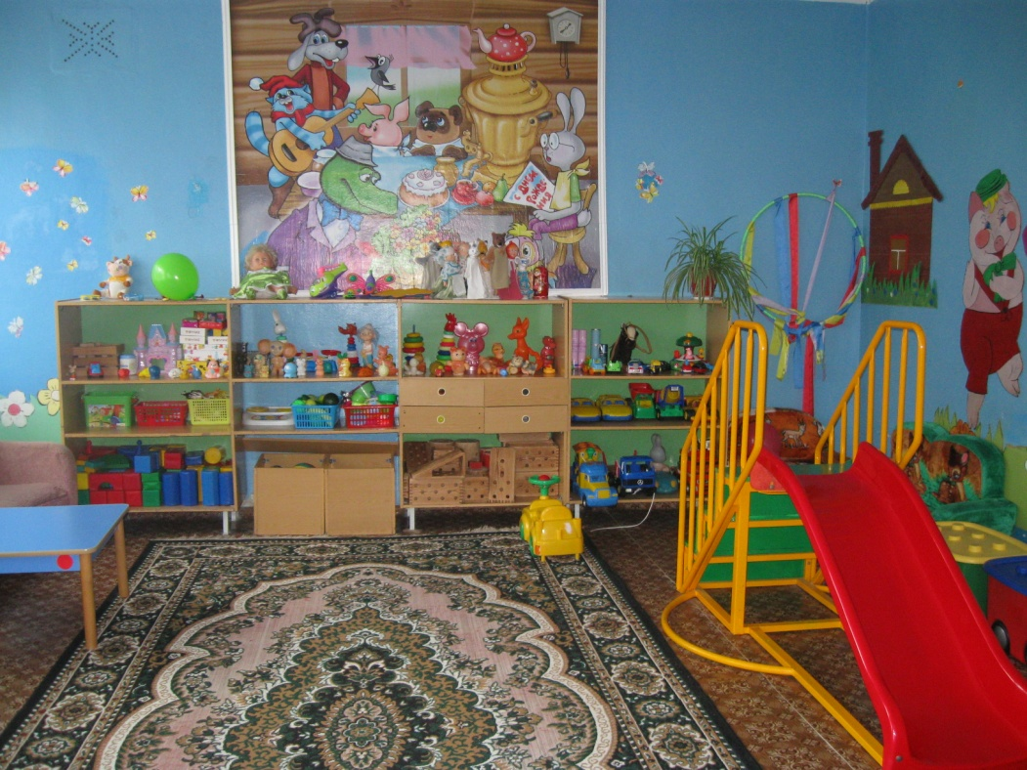
Группы детского сада

Slide 6
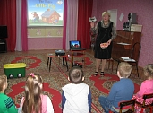
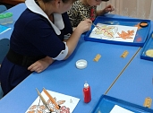
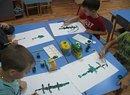
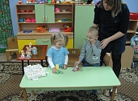
Кружковая деятельность

Slide 7
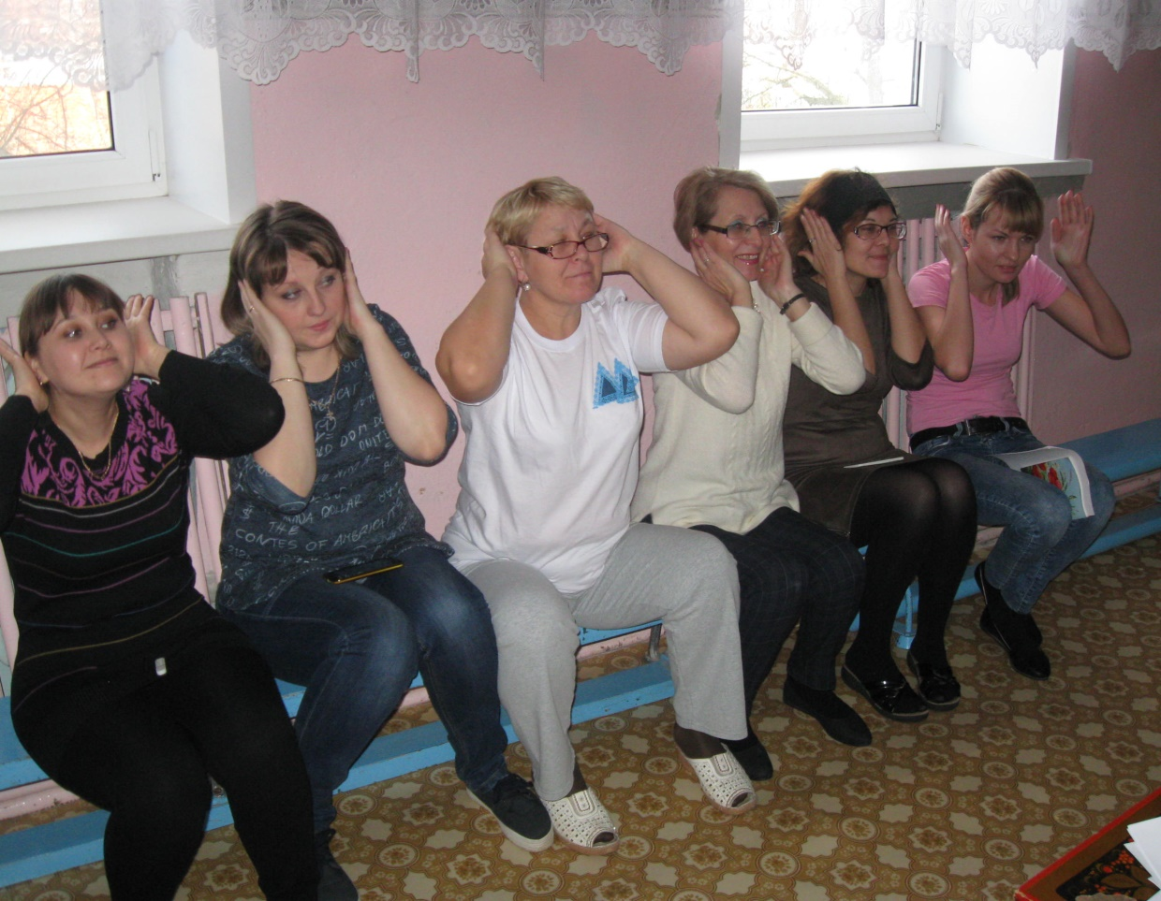
Семинар-практикум «Инновационный подход в физкультурно – оздоровительной работе» (воспитатель Савкина Н.А.)

Slide 8
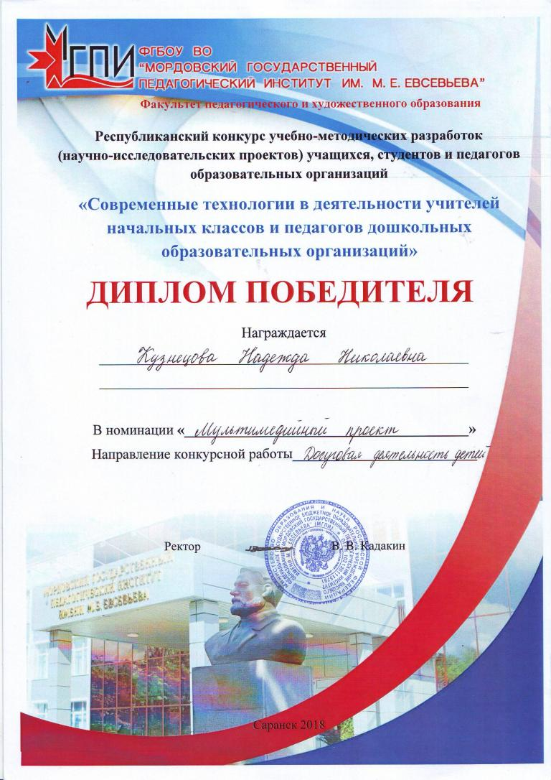
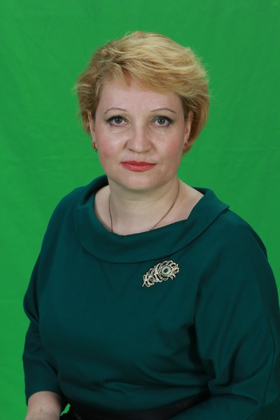
Диплом победителя "Современные технологии в деятельности педагогов дошкольных образовательных организаций» МГПИ им М.Е.Евсевьева Кузнецова Н.Н.(январь)

Slide 9
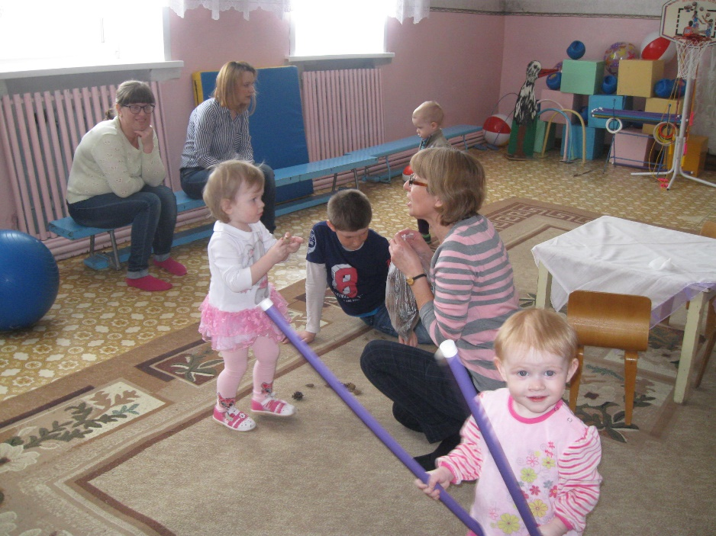
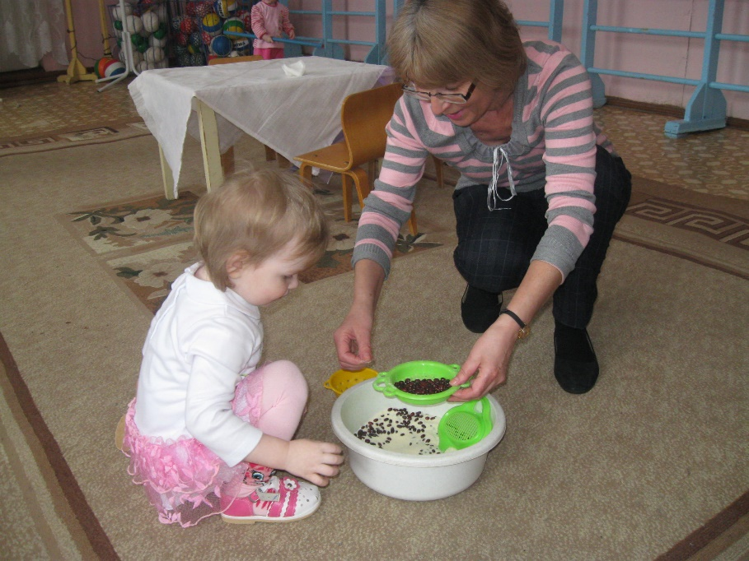
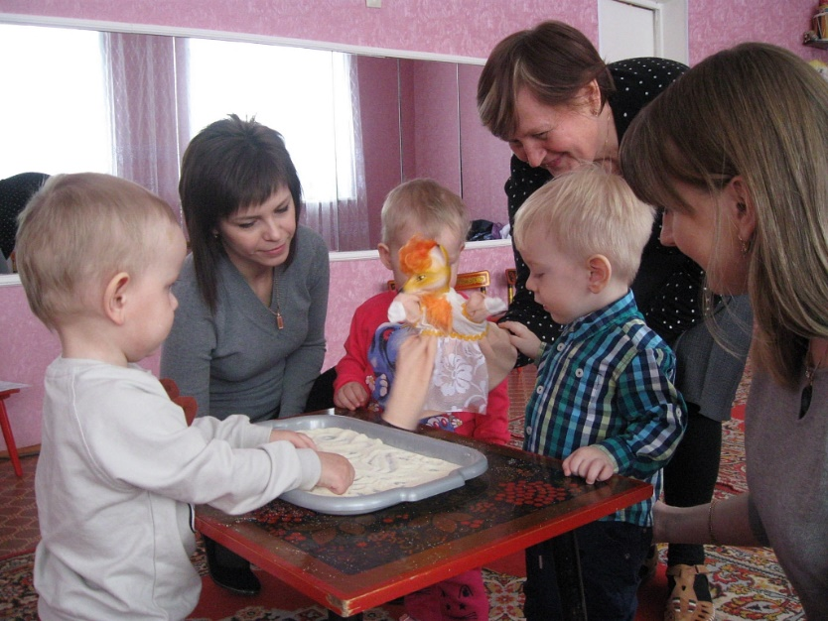
Центр игровой поддержки детей раннего развития «Теремок»(январь,2018)

Slide 10
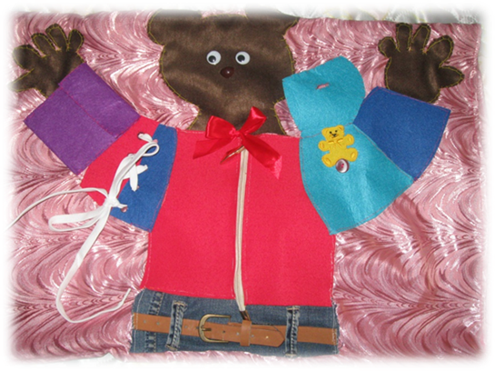
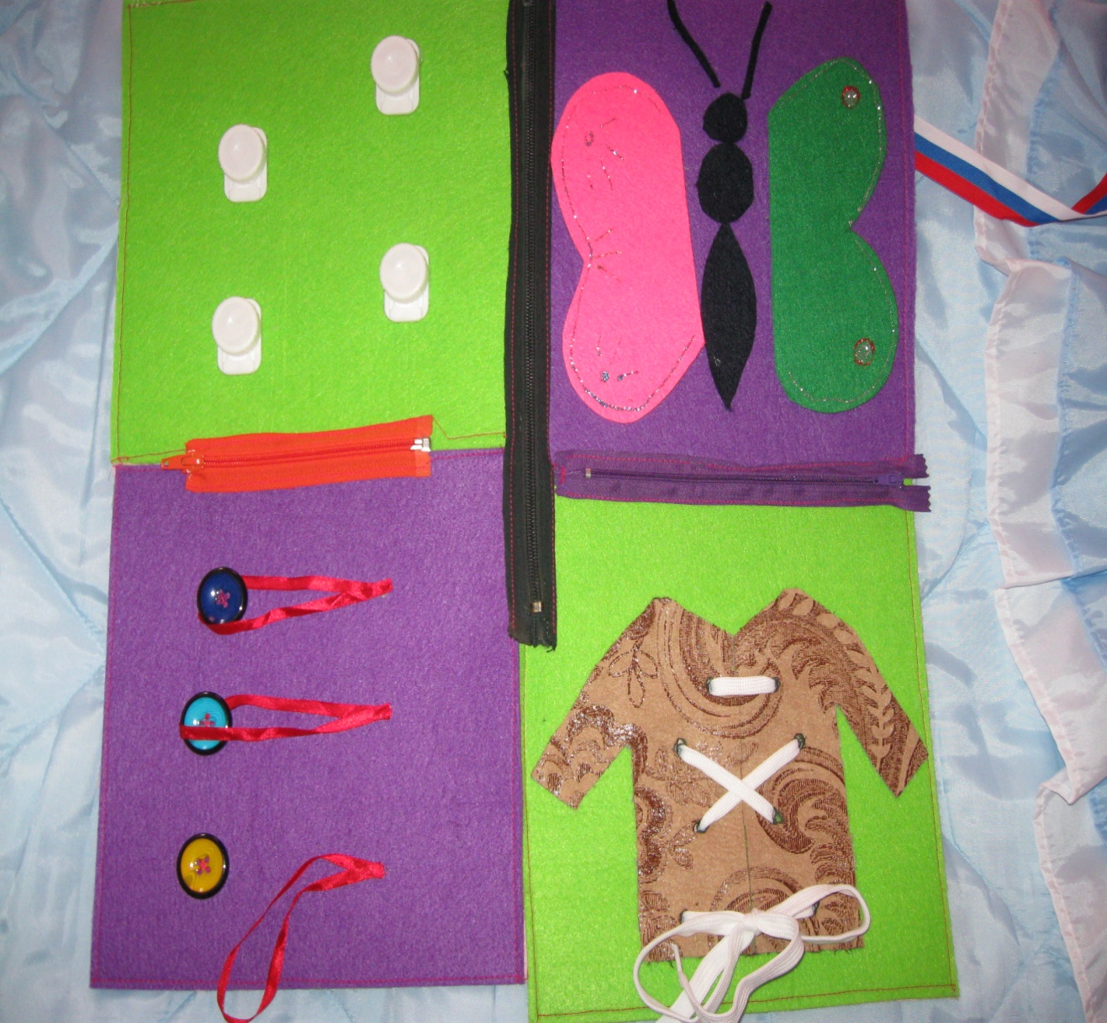
Бизиборды своими руками

Slide 11
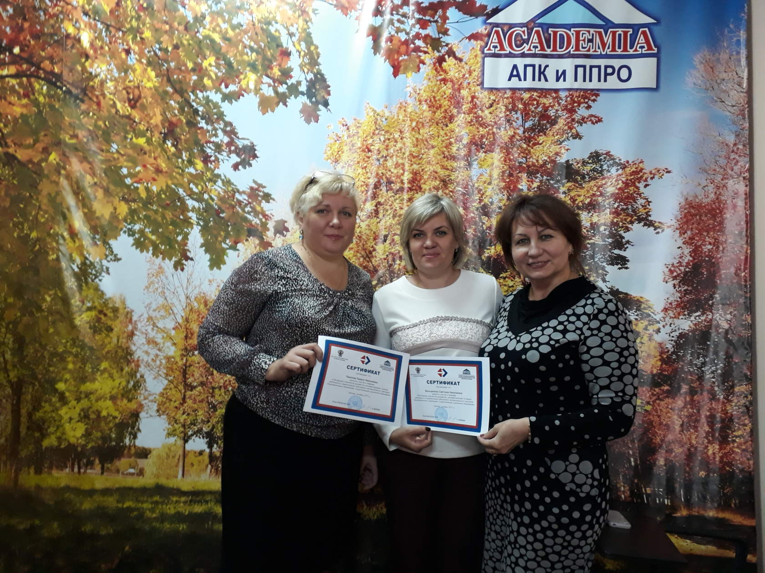
Семинар на базе «Академия повышения квалификации и профессиональной переподготовки работников образования» октябрь, г.Москва

Slide 12
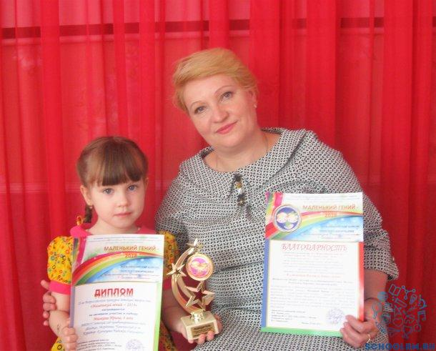

Slide 13
Участие в Российском конкурсе «Воспитатели России» (июнь,2017)

Slide 14
Мы пилотная площадка МРИО «Ранняя профориентация: технология и методика работы с детьми дошкольного возраста»

